Slide 1



Píldoras Técnicas
Angular – Librería de componentes

Slide 2
01 Angular

Slide 3


Definición de angular
¿Qué es angular?
Angular es un framework de diseño de aplicaciones y plataforma de desarrollo para crear aplicaciones de una sola página eficientes y sofisticadas
Angular está escrito en TypeScript. Implementa la funcionalidad básica y opcional como un conjunto de bibliotecas TypeScript que importas en tus aplicaciones.

Slide 4
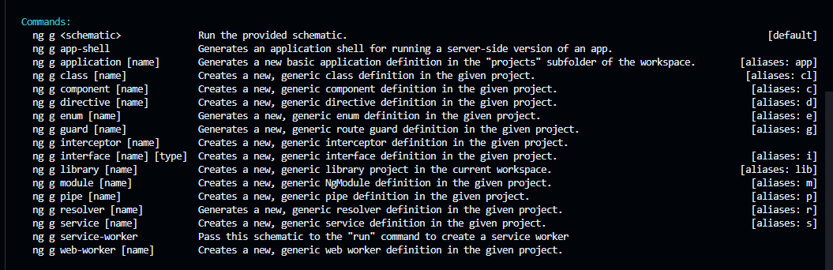

CLI de angular
Comandos disponibles

Slide 5
02 Librería en angular

Slide 6
Librería
¿Qué es una librería?
Es un conjunto de componentes, módulos, servicios, pipes, directivas unificadas en un solo proyecto para reutilizarse en diferentes aplicaciones.
Está a diferencia de una app no puede correr o ejecutarse por sí sola, debe ser importada y usada en una app.

Slide 7




Ventajas
Encapsular funcionalidades específicas en un componente, para poder reutilizar en diferentes proyectos.
Facilita el mantenimiento y la gestión de las actualizaciones en todos los proyectos que utilizan la librería
Definir y mantener un conjunto de estilos para poder garantizar una apariencia y comportamiento consistente en todas las aplicaciones que la utilizan.
Compatible con aplicativos móviles basados en Ionic.

Slide 8
03 Estructura

Slide 9
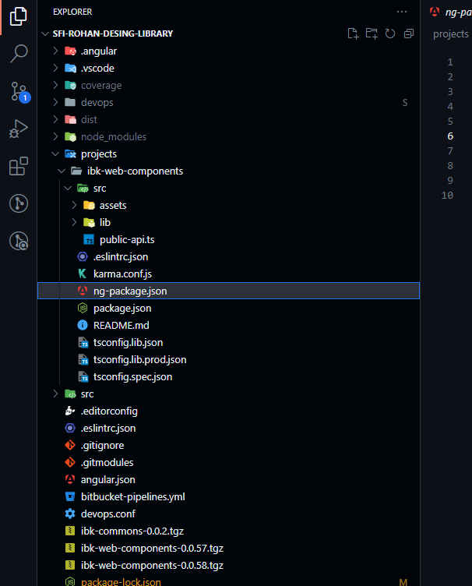
Estructura de proyecto

Slide 10
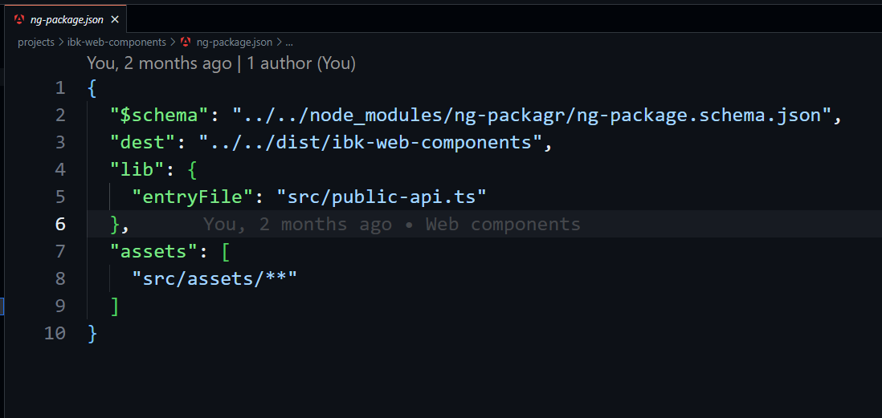
Ng-package.json

Slide 11
Recursos
https://www.campusmvp.es/recursos/post/las-5-principales-ventajas-de-usar-angular-para-crear-aplicaciones-web.aspx
https://docs.angular.lat/guide/creating-libraries
https://docs.angular.lat/guide/libraries

Slide 12
GRACIAS!

